Slide 1
F-string w Pythonie
Makar Dorohuntsev

Slide 2
W Pythonie 3.6 wprowadzono nowy mechanizm nazwany f-strings. Jest to bardzo podobny sposób zapisu do str.format(), lecz dużo bardziej zwięzły.
f '<text> { <expression> <optional !s, !r, or !a> <optional : format specifier> } <text>'
Opcja expression to wyrażenie, które ma zostać umieszczone.
Opcja !s, !r, !a wymusza sposób konwersji przekazanego parametru (str, repr, ascii).
Opcja format specifier definiuje sposób prezentacji danych
Wprowadzenie f-stringów zmniejszyło ilość potrzebnego kodu do sformatowania napisu.

Slide 3
Pełny opis składowych specyfikatora konwersji (standard format specifier):
format_spec | [[fill]align][sign][#][0][width][grouping_option][.precision][type]
fill | <any character>
align | "<" | ">" | "=" | "^"
sign | "+" | "-" | " "
width | digit+
grouping_option | "_" | ","
precision | digit+
type | "b" | "c" | "d" | "e" | "E" | "f" | "F" | "g" | "G" | "n" | "o" | "s" | "x" | "X" | "%"

Slide 4
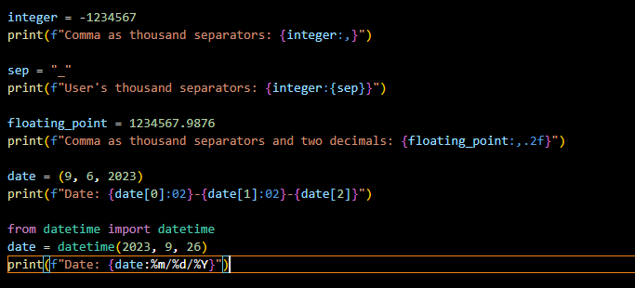

Przykłady formatowania w F-String

Slide 5
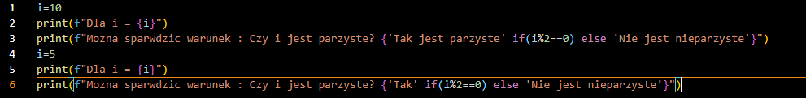


Warunki w f-String
Powyższy kod zwróci odpowiednie wartości dla parzystego i nieparzystego i
Uproszczona składnia warunku w f-string

Slide 6


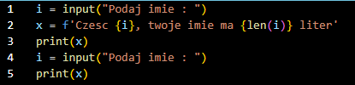

Inne sposoby użycia F-String
Wartość F-String jak i zwykłego stringa można przepisać do obiektu, ale wartość przepisanego wyrażenia zostanie zamrożona tzn. w przypadku dalszej zmiany wartości i wartość x nie zmieni się :

